Slide 1
GIT Rozproszony system kontroli wersji

Slide 2
Agenda
Historia
Czym jest git?
Instalacja
Zdalne oraz lokalne repozytorium
SCM – Source Code Management
Podstawowe polecenia linii komend
Branching
Merge oraz rozwiązywanie konfliktów

Slide 3
Historia
Autor: Linus Torvalds (współtwórca Linuxa)
Pierwsza wersja: 07 Kwietnia 2005
Stworzony do kontroli wersji plików źródłowych jądra Linuxa
„Git” – w slangu (ignorant, dziecinna osoba bez manier)
VCS (Version Control System):
CVS
(Concurrent Versions System)
Git
SVN (Subversion)

Slide 4
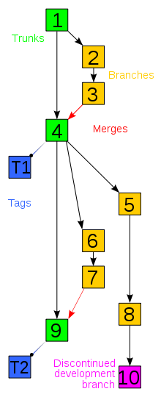

Czym jest GIT?
Rozproszony system kontroli wersji.
DVCS (Distributed Version Control System)
P2P architecture (NOT client-server)
Free and open source
Speed and efficiency

Slide 5
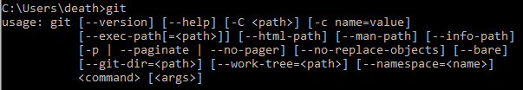
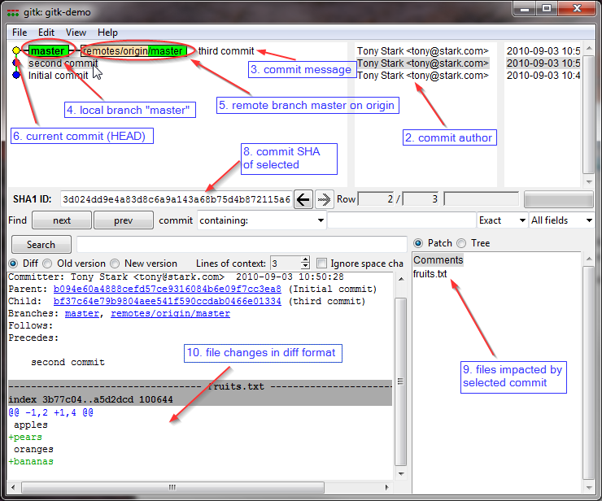
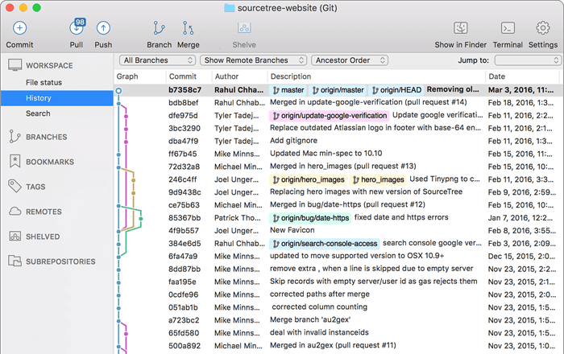
Instalacja
https://git-scm.com/
GUI: https://git-scm.com/downloads/guis

Slide 6
Instalacja
Wyświetl wersję gita:
$ git --version
Wyświetl konfigurację:
$ git config –-list
$ git config --list --global
Ustaw properties na poziomie gllobal:
$ git config --global user.name "John Doe"
$ git config --global user.email johndoe@example.com
$ git config --global core.autocrlf true

Slide 7
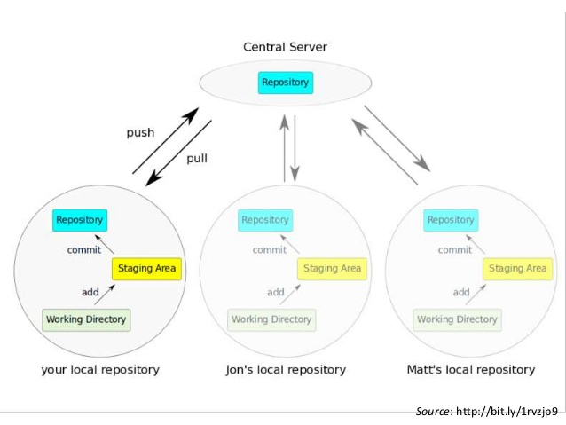
Repozytorium zdalne (remote) oraz lokalne

Slide 8
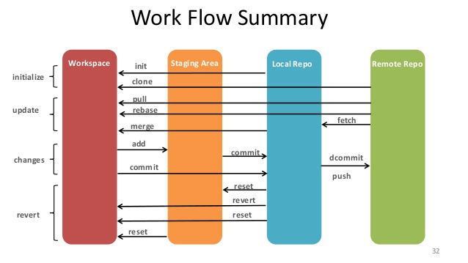
Git work flow
WORKSPACE
wszystkie zmienione pliki (edycja)
Nowe pliki trafiają prosto do staging area
STAGING AREA
pliki które mają stać się składową
kolejnej wersji kodu.
LOCAL REPO
zawiera aktualny stan plików (snapshot)
COMMIT = stan kodu z pewnego momentu
BRANCH = sekwencja commitów
Składa się z dwóch elementów:
istniejące plików które nie były zmienione
pliki które zostały przeniesione ze STAGING AREA

Slide 9
Repozytorium lokalne
Utworzenie pustego repo, które zawiera branch o nazwie master
git init
2) Utwórz plik (untracked state)
touch test.txt
3) Sprawdź aktualny stan worspace oraz staging area (stage) oraz aktualny branch
git status
4) Dodaj plik do staging area
git add test.txt
5) Utwórz kolejną wersję kodu (tzw. commit)
git commit –m ”My description of code snapshot”
6) Podglądnij zmiany dokonane (delta) oraz hash (SHA1) dla commitu, np. 956fff624491b18928d4ea451305b307d24efbf3
git log
gitk

Slide 10

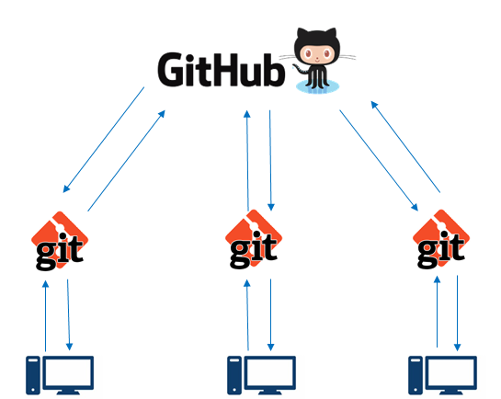


SCM – Source Code Management
https://github.com/
https://bitbucket.org/
https://about.gitlab.com/
Jak połączyć wielu deweloperów przez SCM

Slide 11
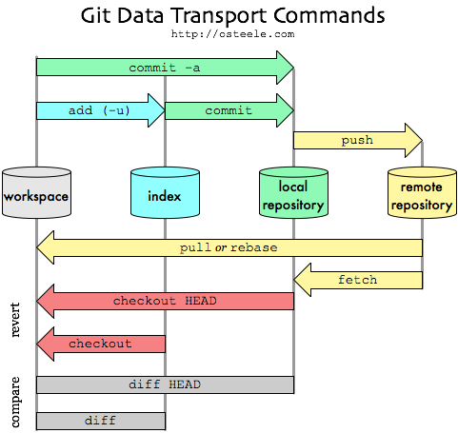
Repozytorium zdalne (remote)
1) Skopiowanie istniejącego zdalnego repo, tzw. remote
git clone https://adaszek666@bitbucket.org/adaszek666/myrepo2.git
2) Wyświetl informację o znanych gitowi remote’ach. Czym jest origin?
git remote -v
3) Wyświetl informację o istniejących branchach (sekwencja commitów)
git branch
git branch –a
git branch -av
4) Dodaj plik w lokalnym repo
5) Wyślij nowe commity z bieżącego brancha do zdalnego repozytorium
git push origin master
git push origin
6) Sprawdź historię zmian
gitk

Slide 12
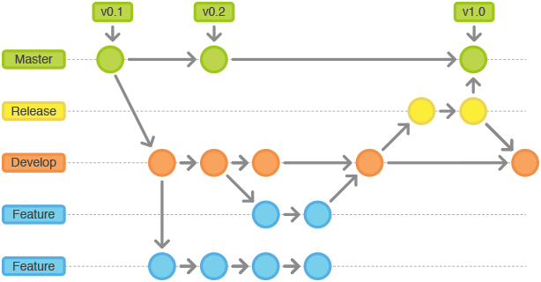
Branching
Sprawdź current branch
git log
cat .git/HEAD
2) Utwórz nowy branch (od ostatniego commitu)
git checkout –b XYZ
3) Zmień branch na nowo utworzony
git checkout XYZ
4) Dodaj nowy plik i zcommituj do lokalnego repo
5) Sprawdź drzewo commitów (wyświetl wszystkie branche)
gitk
6) Wróć na początkowy branch i dodaj w nim nowy plik
7) Złącz oba branche (merge)
git merge XYZ

Slide 13
Branching – cz. 2
1) Sprawdź current branch
2) Utwórz nowy branch (od ostatniego commitu)
git checkout –b XYZ
3) Wróć na początkowy branch
git checkout master
4) Usuń uprzednio utworzony branch w lokalnym repo
git branch –D XYZ
5) Utwórz branch QWE
6) Wyślij nowy branch do zdalnego repo
git push origin QWE
7) Wróć na branch master
8) Usuń branch QWE z lokalnego repo i sprawdź zawartość zdalnego repo
9) Pobierz branch QWE ze zdalnego repo do lokalnego
git fetch origin QWE
10) Wprowadź zmianę w branch QWE w zdalnym repo
git pull origin QWE
11) Sprawdź stan lokalnego repo
gitk
12) Usuń zdalny branch QWE
git push origin :QWE
13) Sprawdź zdalne i lokalne repo

Slide 14
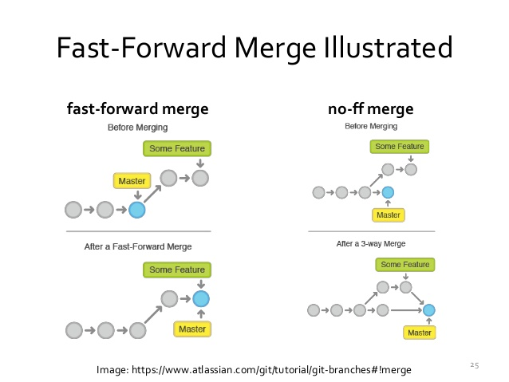
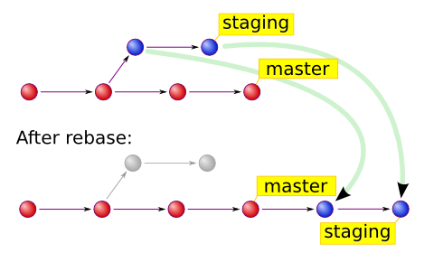
Łączenie branchy (merge) - typy
1) Three-way merge
(master)> git merge XYZ
2) Rebase
(staging)> git rebase –i –onto master

Slide 15
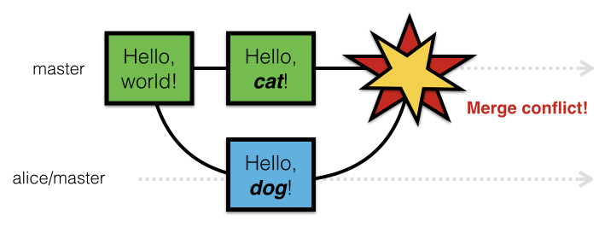
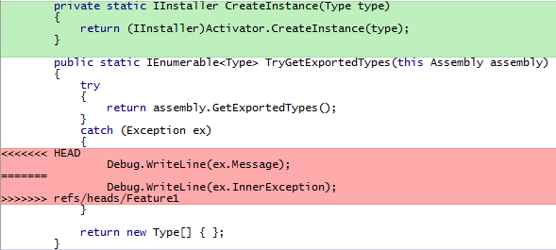
Merge conflicts
Sytuacje w której git nie jest w stanie przenieść zmian istniejących w branchu A do brancha B

Slide 16
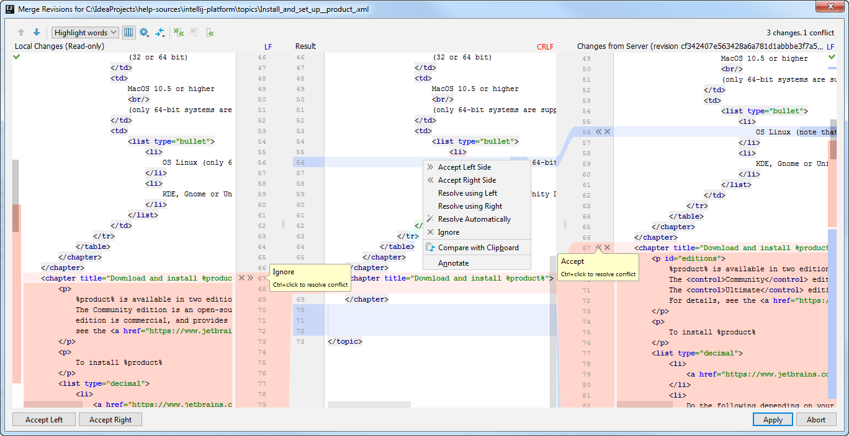
Merge conflicts rosolution (rozwiązanie)
Manualnie zmodyfikuj kod
Wykorzystaj graficzny tool do rozwiązywania problemów

Slide 17
Zadania
Wprowadź w lokalnym repozytorium:
dodaj nowy plik do repo
sprawdź jaki efekt mają poniższe polecenia gdy plik: nie jest trackowany, jest w staging area, jest w workspace
git checkout XYZ
git reset XYZ
git reset --hard
dodaj kilka linii w pliku i zcommituj
zmień wprowadzone linie (1 insert, 1 edit, 1 remove) a następnie zcommituj. Sprawdź w gitk jak kolorowane sązmiany
powtórz testy z kroku 2. Jak zachowają się polecenia w przypadku istniejącego pliku, który został zmodyfikowany
ciąg zmian którego rezultatem będzie merge conflict.
rozwiąż konflikt
sprawdź stan repozytorium korzystając z git log lub gitk
2) Pobierz zdalne repozytorium https://bitbucket.org/java9krk/dziennik/src/master/
stwórz branch o nazwie która pozwoli cię zidentyfikować, np. feature/JAVA9-nazwisko
dodaj swoje imię i nazwisko w pliku z lista_obecności
zcommituj zmiany do lokalnego repo
wykonaj push zmian z lokalnego repo do zdalnego
W domu:
1) Stwórz dwa branche. Następnie na nowym branchu dodaj zmianę. Przenieś zmianę wykonując rebase.
2) Sprawdź w dokumentacji Gita czym jest plik o nazwie .gitignore i czemu służy.
3) Przejdź przez interaktywny tutorial: https://try.github.io/levels/1/challenges/1

